Slide 1






5.3平行线的性质
Notes:
www.czsx.com.cn

Slide 2
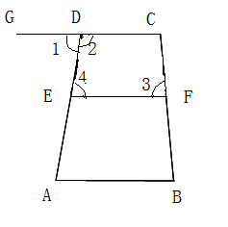
个体预习生成
1.看图回答：
(1)∠3=∠B，则EF∥AB，依据是
(2)∠2+∠A=180°,则DC∥AB,依据 是
(3)∠1=∠4，则GC∥EF，依据是
(4)GC ∥ EF,AB ∥ EF,则GC∥AB，依据是
温故而知新
Notes:
www.czsx.com.cn

Slide 3

问题
利用角判定两直线线平行的方法有哪些？
它们是先知道什么……、 后知道什么？
同位角相等
内错角相等
同旁内角互补
两直线平行
方法4：如果两条直线都与第三条直线平行，
那么这两条直线也互相平行.
Notes:
www.czsx.com.cn

Slide 4
温故而知新
2.想一想：
根据同位角相等可以判定两直线平行，反过来如果两直线平行同位角之间有什么关系呢？
内错角，同旁内角之间又有什么关系呢？
Notes:
www.czsx.com.cn

Slide 5
探究乐园
画出两条平行线AB ∥ CD，然后画出直线EF与
这两条平行线交于点M、N。
E
(1)请同学们任选一对同位角量取他们的度数，二者之间有什么关系 ？
M
B
A
N
(2)再任画一条截线，同样取
一对同位角其关系还成立吗？
C
D
F
Notes:
www.czsx.com.cn

Slide 6

1、你能猜想出其他结论吗？
走组互助
2、你能根据性质1说出结论1
的道理吗？
例如 已知a ∥ b，那么∠2=∠3吗？试说明道理。
解：∠2=∠3，理由如下：
1
∵ a∥b（ _____ ）
已知
a
∴∠1=__（ __________________ ）
3
4
∠2
两直线平行，同位角相等
又∵∠1与∠3互为对顶角
2
b
∴ = （ ___________ ）
∠ 1 ∠3
对顶角相等
∠2
∴∠3=_____（等量代换）
c
3.能根据所学能说出结论2的道理吗？
例如 已知a ∥ b，那么∠2+∠4=180 °吗？
试说明道理。
Notes:
www.czsx.com.cn

Slide 7

如果两直线不平行，上述结论还成立吗？
Notes:
www.czsx.com.cn

Slide 8
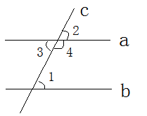
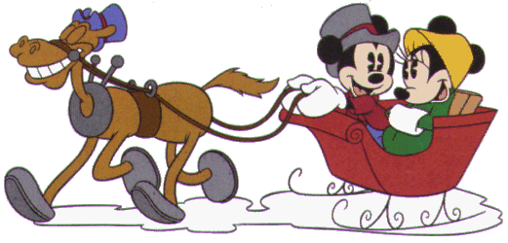
整理归纳： 平行线的性质：
性质１：两直线平行，同位角相等．
∵ a∥b ( 已知 )
∴ ∠1=∠2(两直线平行，同位角相等)
性质２：两直线平行，内错角相等．
∵a∥b( 已知 )
∴ ∠1=∠3(两直线平行，内错角相等)
性质３：两直线平行，同旁内角互补．
∵a∥b( 已知 )
∴ ∠1+∠4=180° (两直线 平行，同旁内角互补)
Notes:
www.czsx.com.cn

Slide 9
类比
由角的数量关系转化为直线的位置关系
直线平行的
判定
平行线的
性质
由直线的位置关系转化为角的数量关系
Notes:
www.czsx.com.cn

Slide 10

小结
平行线的性质
图形
已知
结果
结论
1
同位角
a
）
两直线平行
同位角相等
2
a//b
b
）
c
内错角
a
3
）
a//b
两直线平行
内错角相等
2
b
）
c
同旁内角
a
）
两直线平行
同旁内角互补
4
a//b
）
2
b
c

Slide 11
2.如图 平行线b、c被a所截。
1.如图 直线a∥b，∠1=54°，那么
∠2 、∠3、∠4各是多少度？为什么？
展示质疑
(1).从∠1=110°可以知道
∠3是多少度？为什么？
c
(2).从∠1=110°可以知道
∠4是多少度？为什么？
3
1
a
1
2
4
(3).从∠1=110°可以知道
∠2是多少度？为什么？
3
4
b
b
Notes:
www.czsx.com.cn

Slide 12
展示质疑
敏而好学
如图是举世闻名的三星堆考古中发掘出的一个梯形残缺玉片，工作人员从玉片上已经量得∠A=115° ，∠D=100 ° ，请你求出另外两个角的度数。
D
C
A
B
Notes:
www.czsx.com.cn

Slide 13

智慧闯关
<冲击第一关>
学而时习之
已知 ∠ADE=60 ° ∠B=60 °∠AED=40°
求证：（１）DE∥BC
（２） ∠C的度数
A
D
E
C
B
Notes:
www.czsx.com.cn

Slide 14
<挑战第二关>
如图 AB ∥ CD ∥ EF, ∠ BAC+ ∠ ACE+ ∠ CEF=( )
A.180 °
B.270 °
C.360 °
D.540 °
A
B
C
D
E
F
Notes:
www.czsx.com.cn

Slide 15
<勇闯第三关>
如图 AB ∥ DE, ∠ 1 =∠ 2,
问AE与DC的位置关系？说明理由。
D
证明：
∵AB ∥ DE(已知)
∴ ∠ AED = ∠ 2
(两直线平行,内错角相等)
A
又∵ ∠1 = ∠ 2 (已知)
1
∴ ∠ AED = ∠ 1
(等量代换)
2
∴ AE ∥ DC
(内错角相等，两直线平行)
B
E
C
Notes:
www.czsx.com.cn

Slide 16
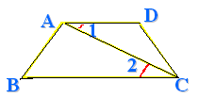
<闯关无极限>
如图：已知 ∠1= ∠ 2
求证：∠ BCD+ ∠ D=180°
证明：如图
∵ ∠1= ∠ 2（已知）
∴AD∥_____( )
∵AD ∥_____（已证）
∴ ∠ BCD+ ∠ D=180（ )
BC
内错角相等，两直线平行
BC
两直线平行,同旁内角互补
Notes:
www.czsx.com.cn

Slide 17

<勇攀高峰>
如图，若AB//CD，你能确定∠B、∠D
与∠BED的大小关系吗？说说你的看法．
B
A
解答：过点E作EF//AB．
∴∠B=∠BEF．
∵AB//CD．
∴EF//CD．
∴∠D =∠DEF．
∴∠B＋∠D＝∠BEF＋∠DEF
＝∠DEB．
即∠B＋∠D＝∠DEB．
……F
E
C
D
Notes:
www.czsx.com.cn

Slide 18

收获乐园
学而不思则罔
1.谈谈本节课你的收获与惑？
2.你想进一步探究的问题是什么？
Notes:
www.czsx.com.cn

Slide 19
数学日记
年 月 日 星期 天气
学习课题 ： 知识归纳与整理： 我的收获与困惑： | 自我评价： 悄悄话：老师我想对你说：
Notes:
www.czsx.com.cn

